Slide 1

DISEÑO WEB YOUTUBE.
INTEGRANTES
MARIO MONTIEL
JESUS ALCALÁ
AXEL SERNA
JUAN RODRIGUEZ
IOVANNA ESCARCEGA

Slide 2

UI/UX
UI es lo que está relacionado con el diseño como la selección y distribución de los elementos de la interfaz (ej. textos y campos del formulario), consistencia del diseño (con la plataforma, con otras pantallas)
UX se refiere a lo que experimenta el usuario antes, durante y después de interactuar con el artefacto.

Slide 3
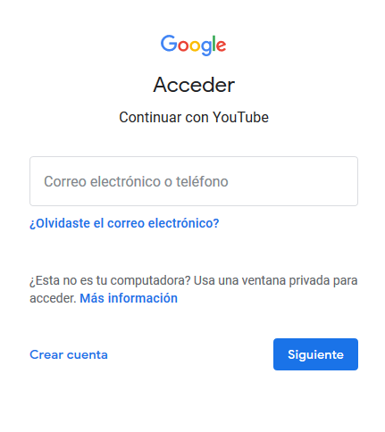
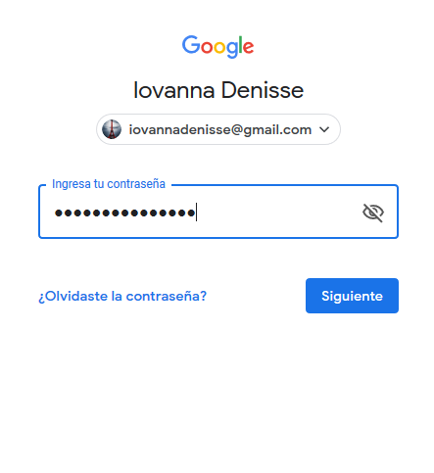
INICIO DE SESIÓN
UI
Hay un buen manejo en la escala de colores, un tamaño considelabre de la Fuente, y utiliza encriptación de la contraseña y una opción de verla en caso de que no esté muy Seguro el usuario al ingresarla.
UX
La encriptación de la contraseña al usuario esto le puede dar un sentimiento de seguridad al mismo, y en caso de que olvide el correo o la contraseña al hacer click al enlace este tras el seguimiento de unos procedimientos podrá recuperar o en caso de la contraseña cambiarla.

Slide 4
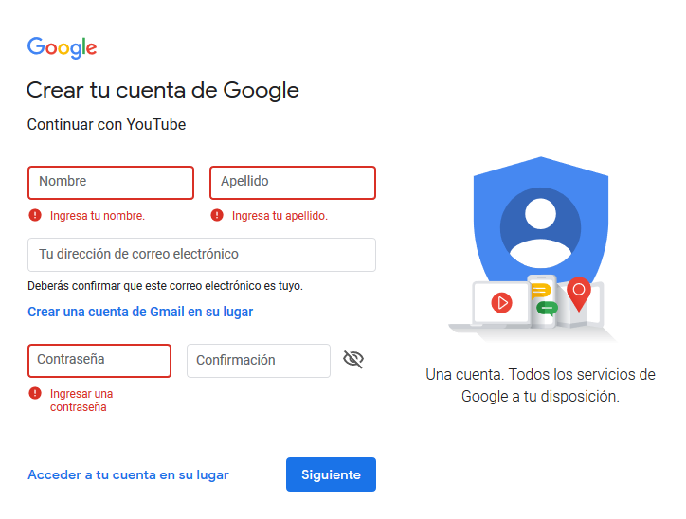
Crear cuenta
UI
Cuenta con una escala de colores correcta debido a que la información no se pierde y al tener un error el recuadro se marca en rojo y este color no se pierde con los demás, si no hace una diferencia.
UX
La especificación de de lo que debe ir en cada campo y que la solicitación de los datos sea precisa, da al usuario una experiencia de comodidad ya que no tiene que ingresar gran variedad de datos y eso hace que el proceso sea corto.

Slide 5
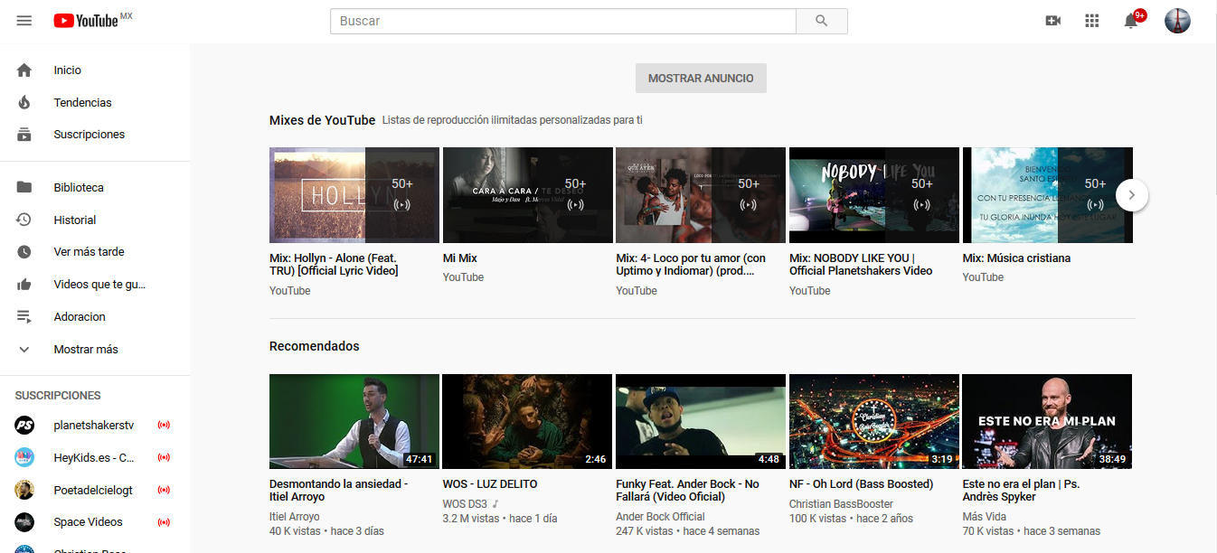
inicio
UI
Tiene Buena proporción de sus components, Buena posicion de los iconos.
UX
Los colores a nuestra percepción son correctos ya que no se pierden los titulos, iconos etc. con el fondo.

Slide 6
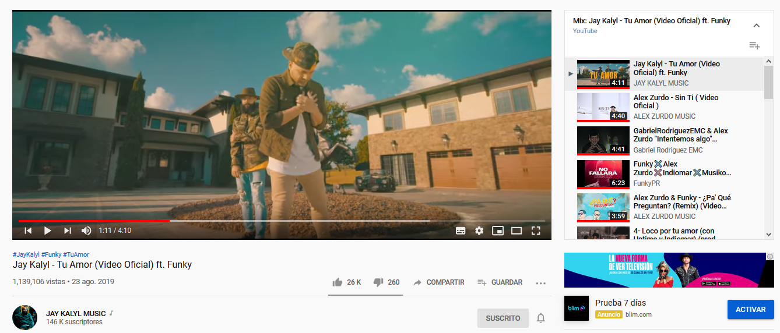
UI
Tiene Buena proporsión de sus componentes, da prioridad al video que se está reproduciendo, sus iconos de play, volumen, subtitulos, etc. Son fácil de comprender su funcionamiento sin necesidad de leer su descripcion de funcionamiento, visualizamos las visitas de los videos, los me gusta y lo que es el títitulo del mismo
UX
El tener buena proporción de los componentes y sea fácil el entendimiento de cada uno, ofrece una experiencia de usabilidad al usuario debido a su sencillez al momento de interactuar con ella

Slide 7
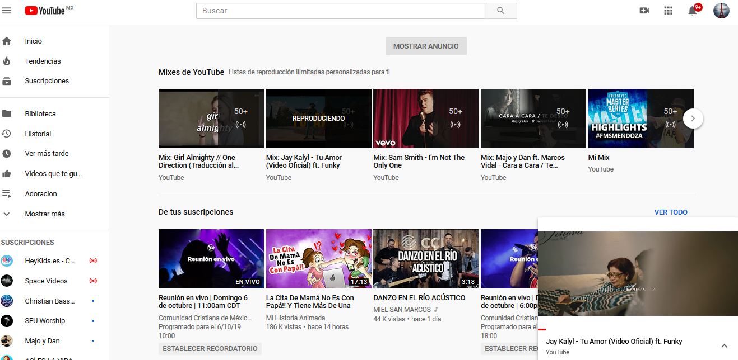
UI
Cuenta con una excelente interfaz ya que puedes reproducir el vídeo en miniatura y volver a la página de inicio sin pausar tu video.
UX
Esto ofrece una experiencia de comodidad al usuario.

